Slide 1
CONTAS NACIONAIS: ANO BASE 2015
PRINCIPAIS ALTERAÇÕES E IMPACTOS NO PIB
JOÃO CARDOSO | DIRECTOR DO DEPARTAMENTO DE CONTAS NACIONAIS

Slide 2
JUSTIFICAÇÃO SOBRE A MUDANÇA DO ANO BASE
PRINCIPAIS ALTERAÇÕES INTRODUZIDAS
NOVOS RESULTADOS 2015: Base 2007 Vs. Base 2015
ÓTICA DA PRODUÇÃO
ÓTICA DA DEMANDA
ÓTICA DO RENDIMENTO
COMPARAÇÃO DOS INDICADORES DE DESEMPENHO ECONÓMICO
EVOLUÇÃO DA ECONOMIA ENTRE 2015 E 2016
CONCLUSÃO & PERSPECTIVAS

Slide 3
JUSTIFICAÇÃO SOBRE A MUDANÇA DO ANO BASE
Externas:
As Nações Unidas e as Organizações Regionais recomendam a implementação do Sistema de Contabilidade Nacional de 2008 (SCN 2008).
O porquê da revisão do SCN ?
grandes alterações verificadas na sociedade e na economia ao longo dos últimos anos, em particular ao nível das Tecnologias de Informação e Comunicação (TIC),
inovações financeiras,
crescente relevância dos ativos intangíveis ( propriedade intelectual )
fenómenos associados à globalização
Melhorar a comparabilidade das Contas Nacionais e da Balança de Pagamentos (BPM6)

Slide 4
JUSTIFICAÇÃO SOBRE A MUDANÇA DO ANO BASE
Internas:
A escolha do ano 2015 fundamenta-se na existência de fontes de informações importantes que têm esse mesmo ano como referência :
O V Recenseamento Geral da Agricultura ( RGA 2015)
O III Inquérito às Despesas e Receitas das Famílias (IDRF 2015)
O II Inquérito ao Setor Informal (2015)
Inquérito Anual às Empresas de 2015
Inquéritos específicos para:
  obtenção da estrutura de consumo intermédio do ano base
  obtenção das taxas de margem comercial grossista e retalhista de alguns produtos

Slide 5
PRINCPIPAIS ALTERAÇOES INTRODUZIDAS NO ANO BASE 2015
O método de cálculo do SIFIM
  O SCN 2008 recomenda que o Serviço de Intermediação Financeira Indiretamente Medido (SIFIM) seja calculado com base numa “taxa de referência”. !A taxa de referência utilizada foi a taxa diretora fixada pelo BCV em função dos objetivos da sua política monetária
O Método de cálculo da produção dos serviços de seguros não vida
O Método de cálculo da produção do Banco Central; Consideração de Offshores
Outras alterações
  Ao nível da Administração Pública Central e Local foi realizada uma recodificação minuciosa do classificador económico das despesas e receitas para nomenclatura e operação das contas nacionais, com forte impacto no resultado final.
  Passaram a ser Formação Bruta de Capital, devido a exigência do SCN 2008, os seguintes produtos: animais vivos, árvores e plantas que produzem repetidamente, Investigação & Desenvolvimento
  Devido à exigência do ERETES, foi feito um tratamento detalhado da variação de existência a partir da base da DNRE,
5. Nova ferramenta de trabalho: ERETES

Slide 6
ERETES
ERETES – Equilibre Ressources-Emplois, Tableau Entrées-Sorties
É um sistema de apoio à elaboração de Contas Nacionais de acordo com as normas internacionais (SCN 1993 e SCN 2008)
Está disponível em francês, inglês e espanhol.
Foi desenvolvido, há mais vinte anos, no âmbito de um projecto de cooperação entre a União Europeia (Eurostat) e a França (INSEE)
Notes:
Final dos anos 80
Primeira versão comercial em 1997
Propriedade conjunta do INSEE e Eurostat
O ERETES foi desenvolvido, há mais vinte anos, no âmbito de um projecto de cooperação entre a União Europeia (Eurostat) e a França (INSEE) e é desde então apoiado por estes co-proprietários (linha directa, manutenção, financiamento de novos desenvolvimentos).

Slide 7
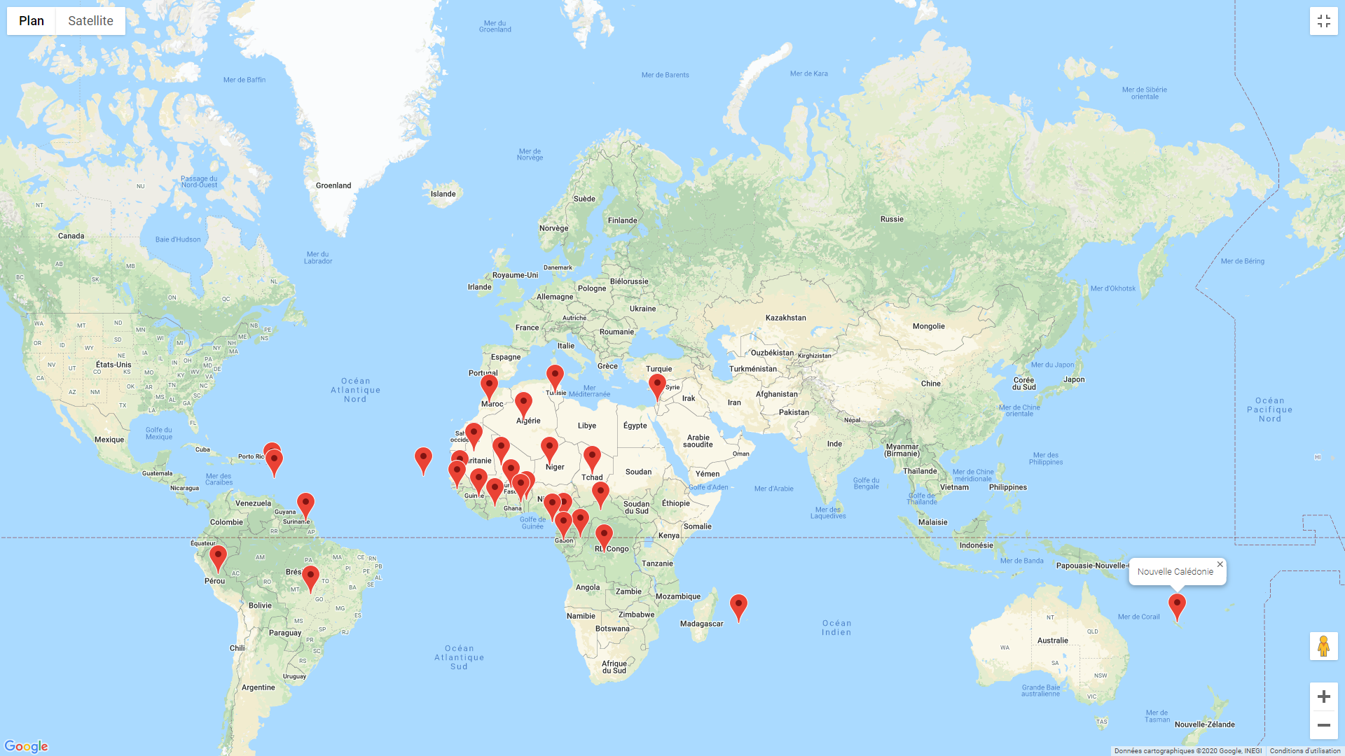
Países que utilizam o ERETES
Notes:
É utilizado actualmente por cerca de 25 países envolvidos numa comunidade estruturada, representada no Comité Director pelo Brasil (IBGE). Os 300 membros do Grupo ERETES trocam informações num sítio web dedicado.

Slide 8
NOVOS RESULTADOS 2015: Base 2007 Vs. Base 2015
PIB, ótica da produção
Em Milhões de CVE
 | 2015 |  | Diferença absoluta | Diferença relativa (%)
 | Base 2007 | Base 2015
Valor acrescentado bruto total | 138.667 | 153.349 | 14.682 | 10,6
Setor primário | 13.866 | 11.145 | -2.721 | -19,6
Setor secundário | 28.759 | 25.419 | -3.340 | -11,6
Setor terciário | 96.043 | 116.785 | 20.743 | 21,6
Impostos Líquidos de subsídios sobre produtos | 20.032 | 20.562 | 530 | 2,6
Produto Interno Bruto | 158.699 | 173.911 | 15.212 | 9,6

Slide 9
NOVOS RESULTADOS 2015: Base 2007 Vs. Base 2015
Desvio dos valores acrescentados do setor terciário entre as bases 2015 e 2007
Em Milhões de CVE
 | 2015 |  | Diferença absoluta | Diferença relativa (%) | Peso no PIB base 2007 (%) | Peso no PIB base 2015 (%)
 | Base 2007 | Base 2015
Valor Acrescentado do setor Terciário | 96.043 | 116.785 | 20.743 | 21,6 | 60,5 | 67,2
Comércio por grosso e a retalho; reparação de veículos | 16.179 | 15.305 | -874 | -5,4 | 10,2 | 8,8
Transporte e armazenagem | 15.171 | 14.639 | -532 | -3,5 | 9,6 | 8,4
Alojamento e restauração | 7.260 | 12.620 | 5.360 | 73,8 | 4,6 | 7,3
Atividade de informação e de comunicação | 5.840 | 6.503 | 663 | 11,3 | 3,7 | 3,7
Atividades financeiras e de seguros | 6.138 | 11.517 | 5.380 | 87,7 | 3,9 | 6,6
Atividades imobiliárias | 12.622 | 16.335 | 3.713 | 29,4 | 8,0 | 9,4
Atividades de consultoria, científicas, técnicas e similares | 895 | 2.091 | 1.197 | 133,8 | 0,6 | 1,2
Atividades administrativas e dos serviços de apoio | 3.619 | 3.630 | 11 | 0,3 | 2,3 | 2,1
Administração pública e defesa; segurança social obrigatória | 14.134 | 18.245 | 4.111 | 29,1 | 8,9 | 10,5
Educação | 8.785 | 8.717 | -68 | -0,8 | 5,5 | 5,0
Saúde humana e ação social | 3.276 | 3.201 | -75 | -2,3 | 2,1 | 1,8
Atividades artísticas, de espetáculos e recreativas | 252 | 1.740 | 1.488 | 590,0 | 0,2 | 1,0
Outras atividades de serviços | 1.160 | 1.338 | 179 | 15,4 | 0,7 | 0,8
Atividades das famílias empregadoras de pessoal doméstico … | 713 | 903 | 191 | 26,8 | 0,4 | 0,5

Slide 10
NOVOS RESULTADOS 2015: Base 2007 Vs. Base 2015
PIB, ótica da procura
Em Milhões de CVE
 | 2015 |  | Diferença absoluta | Diferença relativa (%) | Contribuição do desvio no PIB | Peso no PIB base 2007 (%) | Peso no PIB base 2015 (%)
 | Base 2007 | Base 2015
Produto Interno Bruto (PIB) | 158.699 | 173.911 | 15.212 | 9,6
1.Despesa de Consumo Final | 133.410 | 143.704 | 10.294 | 7,7 | 6,5 | 84,1 | 82,6
Família | 103.353 | 108.083 | 4.730 | 4,6 | 3,0 | 65,1 | 62,1
Administração Pública | 29.918 | 35.233 | 5.315 | 17,8 | 3,3 | 18,9 | 20,3
ISLF | 138 | 388 | 250 | 181,2 | 0,2 | 0,1 | 0,2
2. FBCF | 45.681 | 46.028 | 347 | 0,8 | 0,2 | 28,8 | 26,5
Privado | 34.045 | 31.117 | -2.928 | -8,6 | -1,8 | 21,5 | 17,9
Público | 11.635 | 14.911 | 3.276 | 28,2 | 2,1 | 7,3 | 8,6
3.Variação de Existências | 2.225 | 4.592 | 2.367 | 106,4 | 1,5 | 1,4 | 2,6
4.Exportações liquidas | 22.617 | -20.414 | 2.203 | -9,7 | 1,4 | -14,3 | -11,7
Exportações | 71.268 | 71.539 | 271 | 0,4 | 0,2 | 44,9 | 41,1
Exportações de Bens | 15.186 | 13.903 | -1.283 | -8,4 | -0,8 | 9,6 | 8,0
Exportações de serviços | 56.081 | 57.635 | 1.554 | 2,8 | 1,0 | 35,3 | 33,1
Importações | 93.884 | 91.952 | -1.932 | -2,1 | -1,2 | 59,2 | 52,9
Importações de Bens | 70.787 | 68.101 | -2.686 | -3,8 | -1,7 | 44,6 | 39,2
Importações de Serviços | 23.097 | 23.851 | 754 | 3,3 | 0,5 | 14,6 | 13,7

Slide 11
NOVOS RESULTADOS 2015: Base 2007 Vs. Base 2015
PIB, ótica do rendimento
Em Milhões de CVE
 | 2015 |  | Diferença absoluta | Diferença relativa (%) | Contribuição do desvio no PIB | Peso no PIB base 2007 (%) | Peso no PIB base 2015 (%)
 | Base 2007 | Base 2015
Produto Interno Bruto (PIB) | 158.699 | 173.911 | 15.212 | 9,6
Remuneração dos empregados | 59.025 | 63.434 | 4.409 | 7,5 | 2,8 | 37,2 | 36,5
Excedente bruto de exploração / Rendimento misto bruto | 78.535 | 88.635 | 10.100 | 12,9 | 6,4 | 49,5 | 51
Impostos, líquidos de subsídios, sobre os produtos | 20.032 | 20.562 | 530 | 2,6 | 0,3 | 12,6 | 11,8
Outros impostos, líquidos de subsídios sobre a produção | 1.107 | 1.279 | 173 | 15,6 | 0,1 | 0,7 | 0,7

Slide 12
COMPARAÇÃO DOS INDICADORES DE DESEMPENHO ECONÓMICO
Indicadores de convergência | 2015
 | Base 2007 | Base 2015
Saldo orçamental global / PIB | -4,6% | -4,2%
Taxa de pressão fiscal (receitas fiscais/PIB) | 19,2% | 17,5%
Taxa de endividamento (Divida Pública/PIB) | 126,0% | 115,0%
Taxa de investimento((FBCF+ Stock)/PIB) | 30,2% | 29,1%

Slide 13
EVOLUÇÃO DA ECONOMIA ENTRE 2015 E 2016
Taxa de variação do PIB, por setor de atividade na ótica de produção
Em Milhões de CVE
 | 2015 | 2016 | Peso 2015 (%) no PIB | Peso 2016 (%) no PIB | Contribuição no crescimento do PIB (p.p.)
Setor primário | 11.145 | 11.899 | 6,4 | 6,6 | 0,4
Setor secundário | 25.419 | 22.114 | 14,6 | 12,2 | -1,9
Setor terciário | 116.785 | 124.436 | 67,2 | 68,6 | 4,4
Impostos Líquidos de subsídios sobre produtos | 20.562 | 22.907 | 11,8 | 12,6 | 1,3
Produto Interno Bruto (PIB) | 173.911 | 181.355 | 100,0 | 100,0 | 4,3

Slide 14
EVOLUÇÃO DA ECONOMIA ENTRE 2015 E 2016
Taxa de variação na ótica da despesa
Em Milhões de CVE
 | 2015 | 2016 | Taxa de variação 2016/15 (%) | Peso 2015 (%) no PIB | Peso 2016 (%) no PIB | Contribuição (em p.p) no crescimento do PIB
Despesa de Consumo Final | 143.704 | 153.850 | 7,1 | 82,6 | 84,8 | 5,8
Família | 108.083 | 116.889 | 8,1 | 62,1 | 64,5 | 5,1
Administração Pública | 35.233 | 36.581 | 3,8 | 20,3 | 20,2 | 0,8
Instituições sem fins lucrativos (ISLF) | 388 | 379 | -2,3 | 0,2 | 0,2 | 0,0
FBCF | 46.028 | 49.527 | 7,6 | 26,5 | 27,3 | 2,0
Privado | 31.117 | 35.561 | 14,3 | 17,9 | 19,6 | 2,6
Público | 14.911 | 13.966 | -6,3 | 8,6 | 7,7 | -0,5
Variação de Existências | 4.592 | 4.970 | 8,2 | 2,6 | 2,7 | 0,2
Exportações liquidas | -20.414 | -26.991 | 32,2 | -11,7 | -14,9 | -3,8
Exportações | 71.539 | 77.917 | 8,9 | 41,1 | 43,0 | 3,7
Exportações de Bens | 13.903 | 14.055 | 1,1 | 8,0 | 7,7 | 0,1
Exportações de serviços | 57.635 | 63.862 | 10,8 | 33,1 | 35,2 | 3,6
Importações | 91.952 | 104.908 | 14,1 | 52,9 | 57,8 | 7,4
Importações de Bens | 68.101 | 78.303 | 15,0 | 39,2 | 43,2 | 5,9
Importações de Serviços | 23.851 | 26.605 | 11,5 | 13,7 | 14,7 | 1,6
Produto Interno Bruto (PIB) | 173.911 | 181.355 | 4,3 | 100,0 | 100,0 | 4,3

Slide 15
PERSPECTIVAS
Após a divulgação das contas de bens e serviços de 2015 e 2016, dar-se-á continuidade a outros trabalhos ligados ao ano base, nomeadamente:
  Conclusão de TCEI (Tabelas de Contas Económicas e Integradas),
  A elaboração de uma Matriz de Contabilidade Social (MCS)
  O alinhamento das contas nacionais trimestrais com a nova base e também com o manual CNT do FMI 2017.
  Trabalho de retropolação da serie do PIB 2014-2007
  Finalização e divulgação das contas definitivas de 2017 e 2018 no decorrer do ano 2022

Slide 16
CONCLUSÃO
O efeito conjugado - melhorias e aprofundamento nos tratamentos das fontes e aplicação das recomendações do SCN 2008 conduziram a um aumento do PIB nominal em 2015 de 158.699 milhões de CVE, base 2007, para 173.911 milhões de CVE, base 2015, ou seja, uma reavaliação de 9,6%.
O trabalho de mudança do ano base contou com apoio de :
Haut-Commissariat au Plan (HCP) de Marrocos,
FMI (AfritacWest2) e
Programa PAS (Programa Africano de Estatística)
INSEE de França

Slide 17
EQUIPA
Direção: João Cardoso
Coordenação Técnica: José Fernandes
Coordenação da Mudança do Ano Base: Joseph Brites
Equipa Técnica
Bertalino Moreira
Carlos Craveiro
Cátia Costa
Emanuela Santos
Ilidio Cabral
Ivaldino Gonçalves
Ivandro Aparício
Jacinta Galvão
João Cardoso
Paulo Barbosa
Agradecimentos:
Madame Charlotte Schiltz (Consultora FMI)
Monsieur Erith Nghogue (Consultor FMI)
Madame Lamia Laabar (HCP de Marrocos)
Madame Sophie Bourrel (Consultora INSEE de França/ Programa PAS)

Slide 18
OBRIGADO
Rua da Caixa Económica, nº18 | Praia | Ilha de Santiago
www.ine.cv | facebook.com/ine.caboverde | twitter.com/INECV_Difusao

